Slide 1


PHÒNG GIÁO DỤC ĐÀO TẠO QUẬN LONG BIÊN
TRƯỜNG MẦM NON HOA HƯỚNG DƯƠNG
LĨNH VỰC PHÁT TRIỂN THẨM MỸ
Đề tài: Dạy hát: Tình bạn
Nghe hát: Ngày đầu tiên đi học
TC: Tai ai tinh
Lứa tuổi: Mẫu giáo lớn 5-6 tuổi
Giáo viên: Nguyễn Thị Hân
Năm học: 2022-2023

Slide 2


Dạy hát: Tình bạn

Slide 3

Nghe hát: Ngày đầu tiên đi học

Slide 4
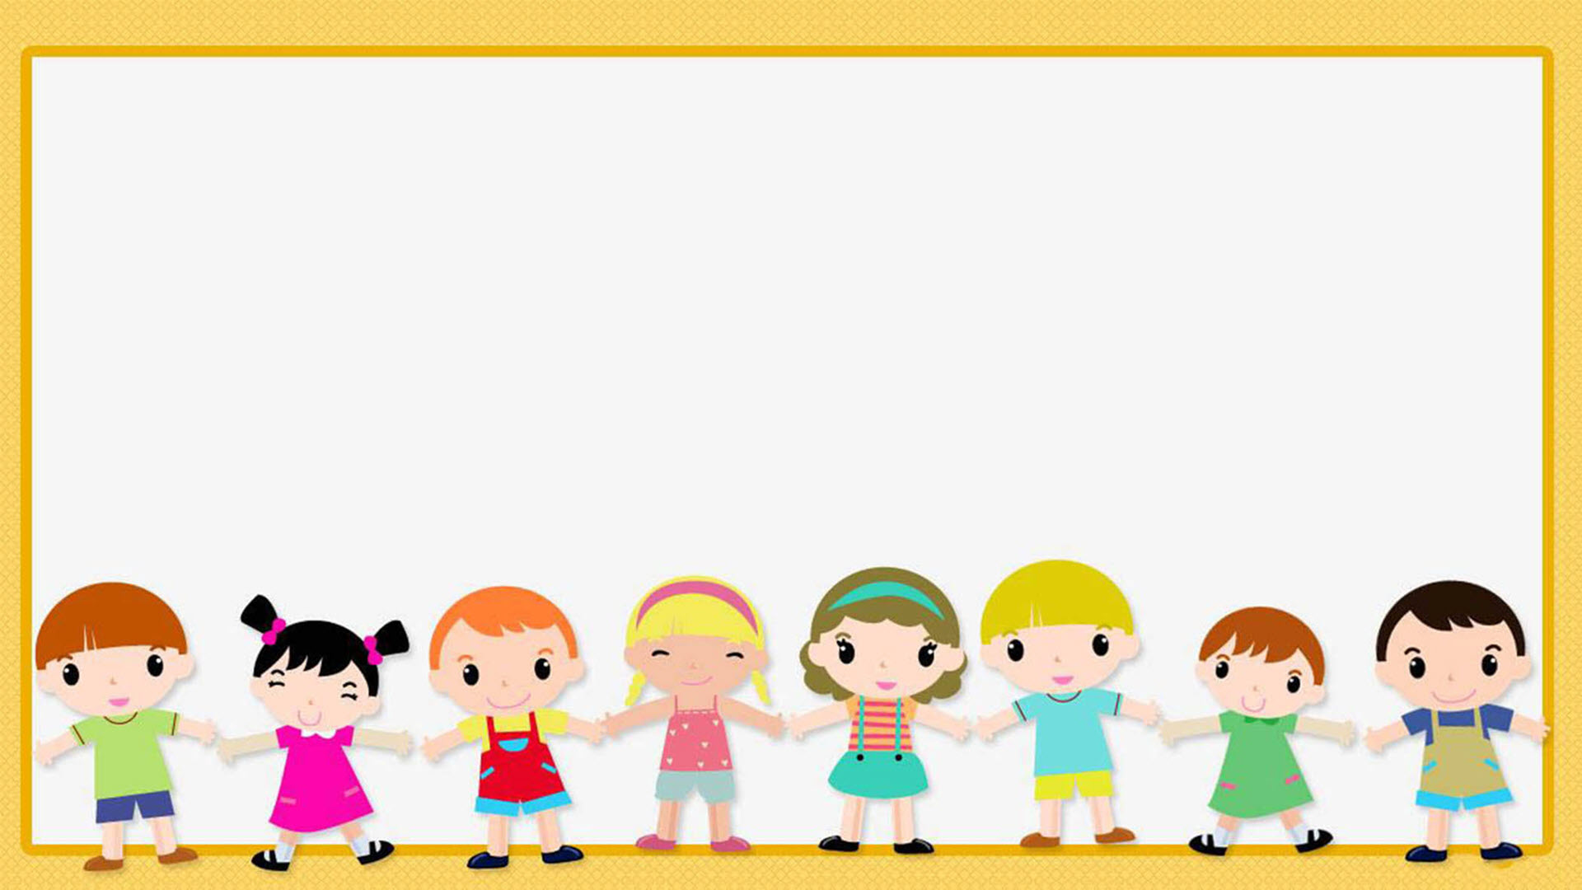
Trò chơi: Tai ai tinh

